Slide 1
DLL (동적 링크 라이브러리)
레퍼런스_게임팀

Slide 2
목 차
라이브러리란?
DLL
Linker와 Linking
DLL 연결 방식
C++ DLL 제작 방법

Slide 3
1. 라이브러리란?
라이브러리란?
다른 프로그램에 링크되어 특정한 기능을 수행하도록 작성된 하나의 프로그램 코드 파일
완전한 프로그램이 아닌, 특정한 부분 기능만을 수행하도록 제작된 프로그램
정적 라이브러리와 동적 라이브러리
정적 라이브러리 → 코드 내부에서 라이브러리를 include 했을 때, 컴파일 타임에 내 코드와 결합되는 라이브러리 → 라이브러리 내부의 모든 함수들이 복사되어 작업중인 프로그램의 소스 코드에 붙여넣기 되어 실행됨
동적 라이브러리 → 프로그램이 실행되는 동안 라이브러리 내부의 특정 함수를 필요로 할 때만 라이브러리에 접근하여 사용한 후 다시 프로그램으로 돌아오는 방식으로 실행됨

Slide 4
2. DLL
DLL(Dynamic Link Library, 동적 링크 라이브러리)란?
마이크로 소프트 윈도우에서 구현된 동적 라이브러리
라이브러리 내부의 기능이 필요할 때에만 라이브러리에 있는 함수의 위치 정보를 이용하여 호출하여 사용할 수 있게 한 라이브러리
DLL의 장점
메모리 사용 감소
디스크 공간 절약
DLL의 단점
라이브러리를 찾고 메모리에 올리는 과정이 속도를 낮출 수 있음
실행파일을 배포할 때 반드시 라이브러리를 같이 배포해야 함
업그레이드 용이
재사용성이 뛰어남

Slide 5
3. Linker와 Linking
링킹(Linking)
컴파일러가 컴파일한 목적 파일들과 라이브러리를 합쳐 실행 파일로 만드는 작업
링킹은 컴파일 이후부터 프로그램 빌드 종료 사이에 이루어짐
정적 링킹(Static Linking)
실행 파일을 만들 때 라이브러리를 같이 포함시켜 실행 파일로 만드는 것
정적 라이브러리의 원리
동적 링킹(Dynamic Linking)
실행 파일로 만들 때 사용할 라이브러리에서 사용할 모듈의 주소만 가짐
실행 파일이 메모리에 위치할 때 모듈의 주소로 가서 필요한 모듈을 들고 옴
동적 라이브러리의 원리
링커
컴파일이 끝난 목적 파일들을 하나로 묶고 라이브러리르 합쳐주는 프로그램
링커가 없다면 모든 소프트웨어는 하나의 소스 파일로 이루어져야 함 → 모듈화를 하기 위한 필수 조건 → 링커가 있기에 개별 모듈을 변경할 때 변경한 모듈만 재컴파일하여 적용 가능

Slide 6
4. DLL 연결 방식
암시적 연결(Implicit Linking)
운영체제가 DLL을 사용하는 실행 파일과 DLL을 동시에 로드
DLL이 정적으로 연결되고 실행 파일 내에 포함된 것처럼 DLL이 내보낸 함수를 호출
.lib 파일을 이용해 연결
명시적 연결(Explicit Linking)
런타임에 요청 시 운영체제가 DLL을 로드
명시적 연결을 사용한다면 반드시 DLL을 로드/언로드해야 함
함수 포인터를 사용하여 각 함수를 호출해야 함
명시적 연결을 사용하는 이유
프로세스 시작 시 DLL을 찾을 수 없으면 운영 체제에서 암시적 연결을 사용하는 프로세스를 종료
애플리케이션이 자신의 런타임까지 로드하는 DLL의 이름을 알지 못함
애플리케이션이 로드될 때 Windows에서 모든 DLL을 로드하기 때문에 많은 DLL에 암시적으로 연결되는 애플리케이션을 시작하는 속도가 느려짐
가져오기 라이브러리를 사용하여 애플리케이션을 연결할 필요가 없음

Slide 7
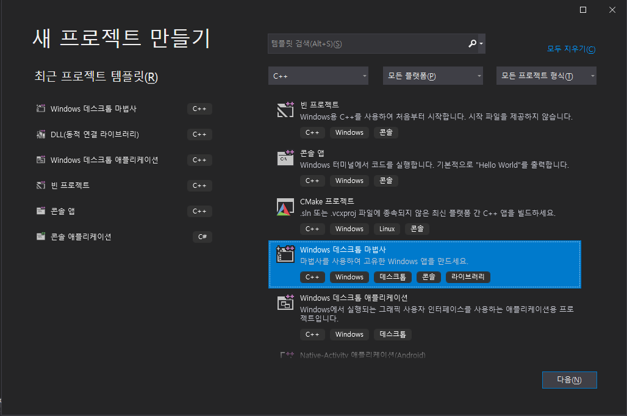
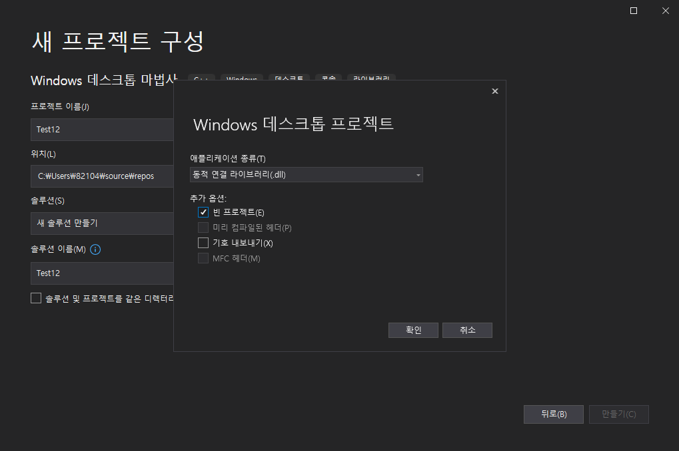
5. C++ DLL 제작 방법

Slide 8
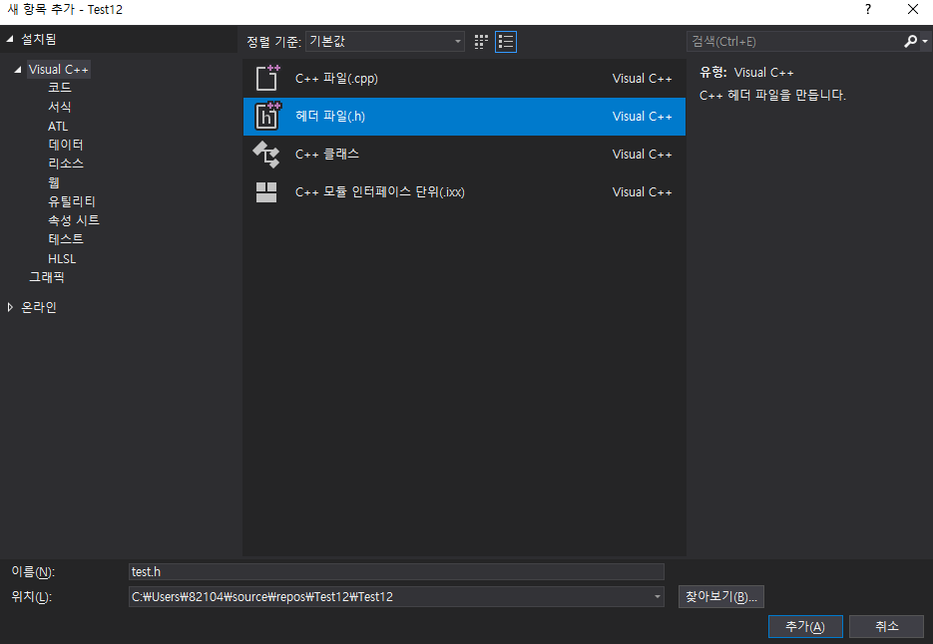
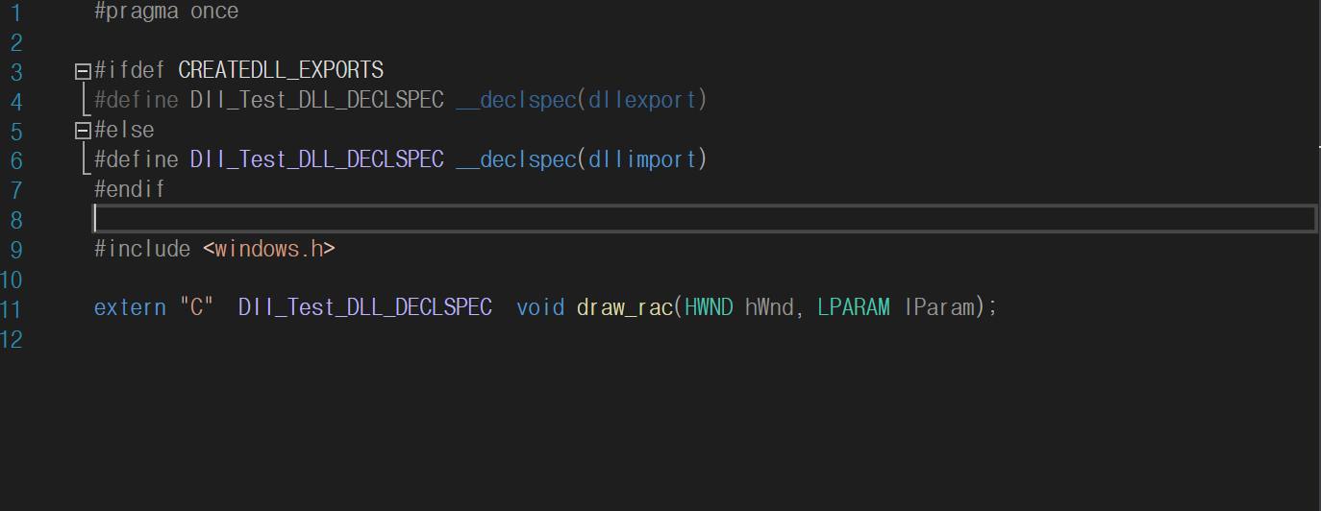
5. C++ DLL 제작 방법

Slide 9
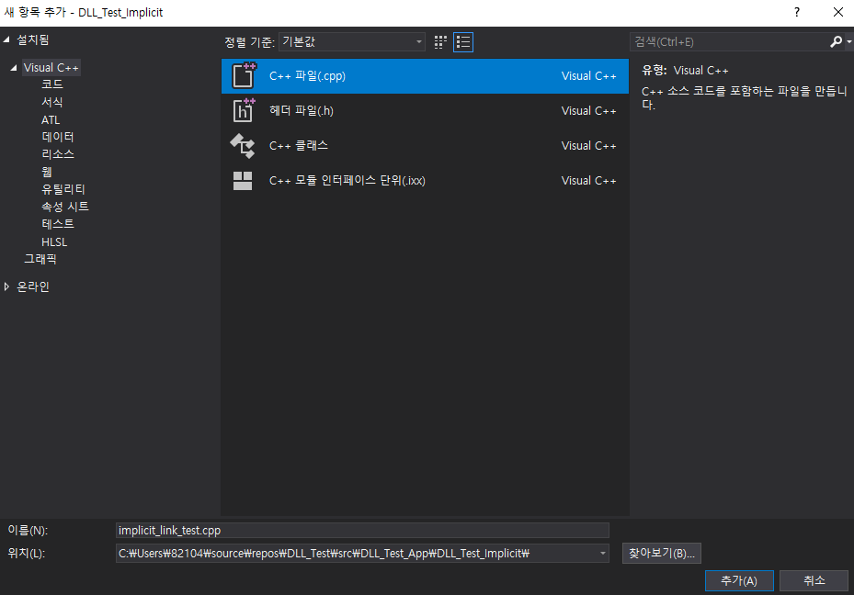
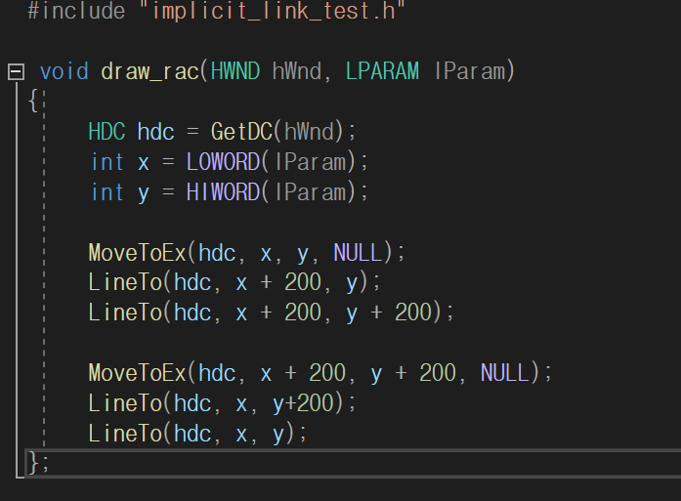
5. C++ DLL 제작 방법

Slide 10
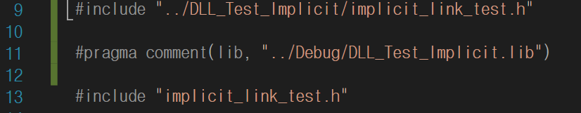
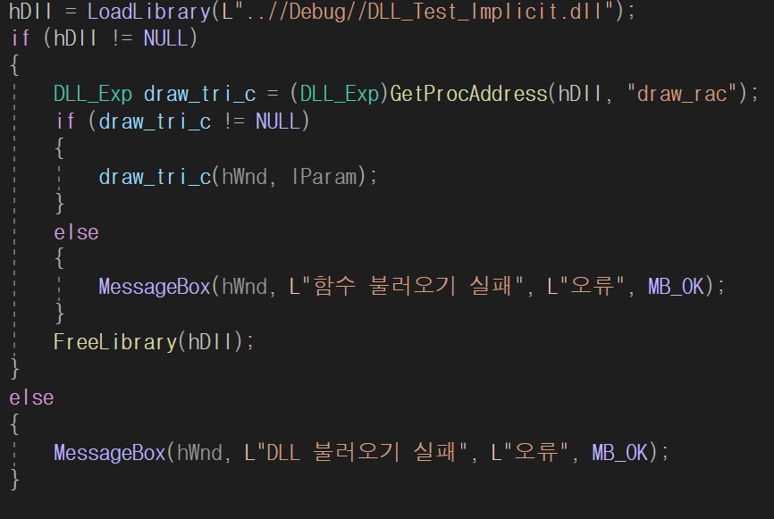

5. C++ DLL 제작 방법

Slide 11
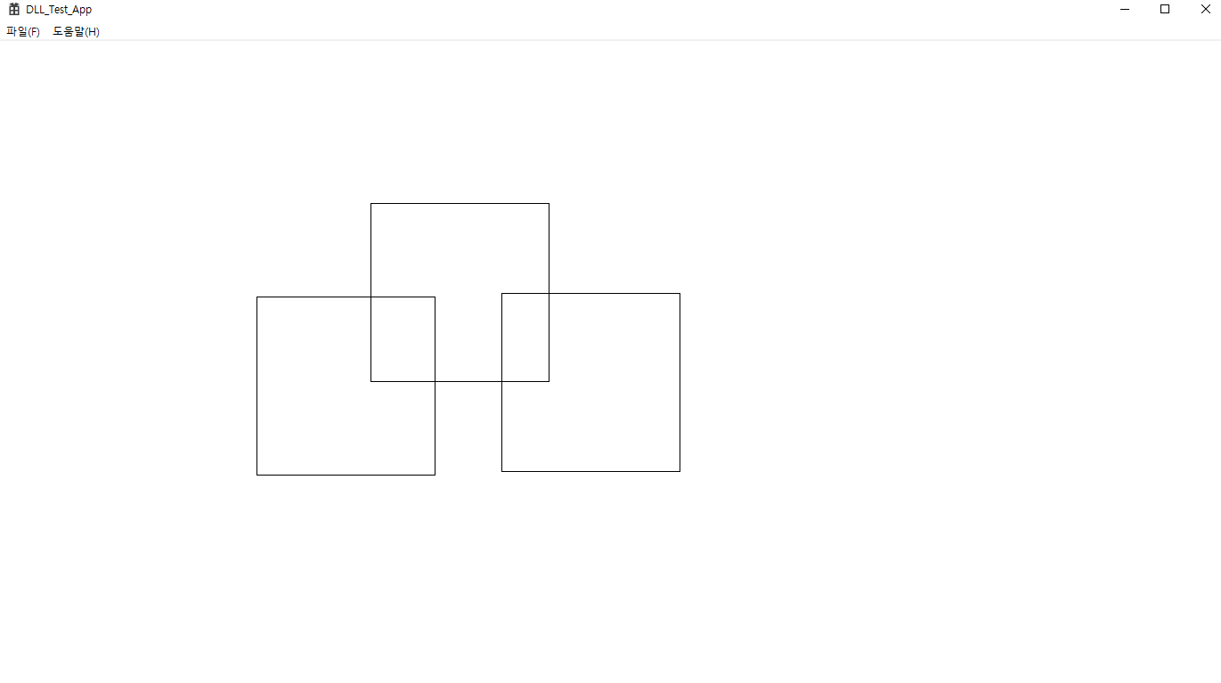
5. C++ DLL 제작 방법

Slide 12
END

